Slide 1
Kyste atypique du rein (cas clinique)
Équipe d’urologie kairouan
Rdt : Ben Abdallah Wajdi

Slide 2
Tableau clinique:
Patiente âgée de 31ans.
Antécédents : RAS.
Groupe sanguin : O+.
Motif de consultation : lombalgie droite.

Slide 3
Tableau clinique :
A l’examen :
Apyrétique.
Bon état général.
Abdomen souple.
Pas de douleur a l’ébranlement lombaire.
Le reste de l’examen est sans particularité.

Slide 4
Explorations :
Biologiques :
hémoglobine : 13 g/dl
Leucocytes : 7580
Creatinine : 70 umol/l
ECBU : négative
Le reste du bilan est sans anomalies

Slide 5
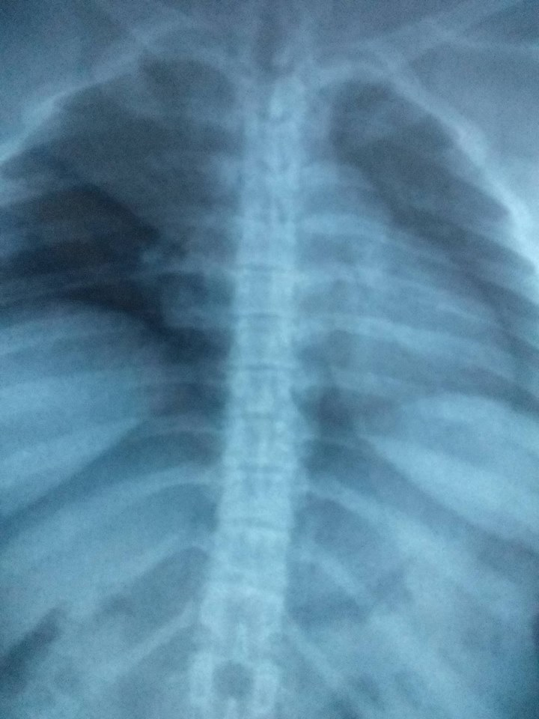
Explorations :
Radiologiques :
Radiographie du thorax : sans anomalies

Slide 6
Explorations :
Radiologiques :
Échographie : (29/03/17)
Kyste atypique polaire supérieur du rein droit ; kyste hémorragique calcifié ?
(3 formations kystiques polaires supérieures dont deux d’allure simple mesurant 4 et 3cm et une 3ème formation kystique à contenu échogène mesurant 3cm et présentant une paroi calcifiée)

Slide 7
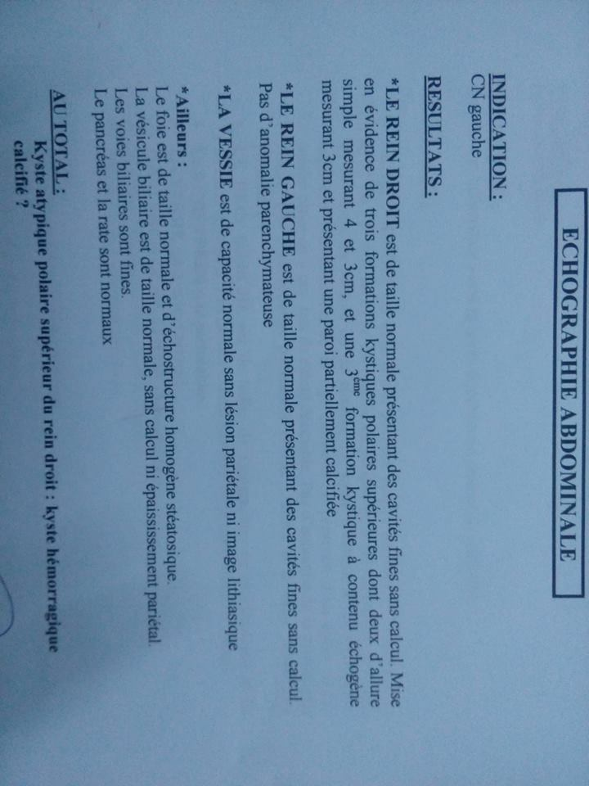
Explorations : échographie

Slide 8
Explorations :
Radiologiques :
Uro-scanner : (26/06/18)
Atrophie polaire supérieure droite . Kyste polaire supérieur droit de 33 mm calcifié en péripherie, homogène sans mise en évidence de nodule ou de cloison classe 3 de Bosniak associé à un hydro calice supérieur . Séquelle infectieuse ?
(pas d’anomalie de la graisse périrénale, pas d’adénopathie, artère et la veine rénale sont perméables )

Slide 9
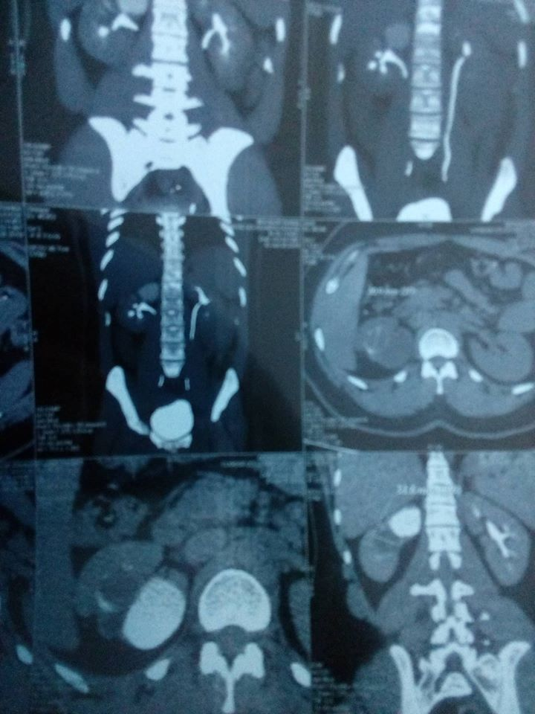
Explorations : Uro-scanner

Slide 13
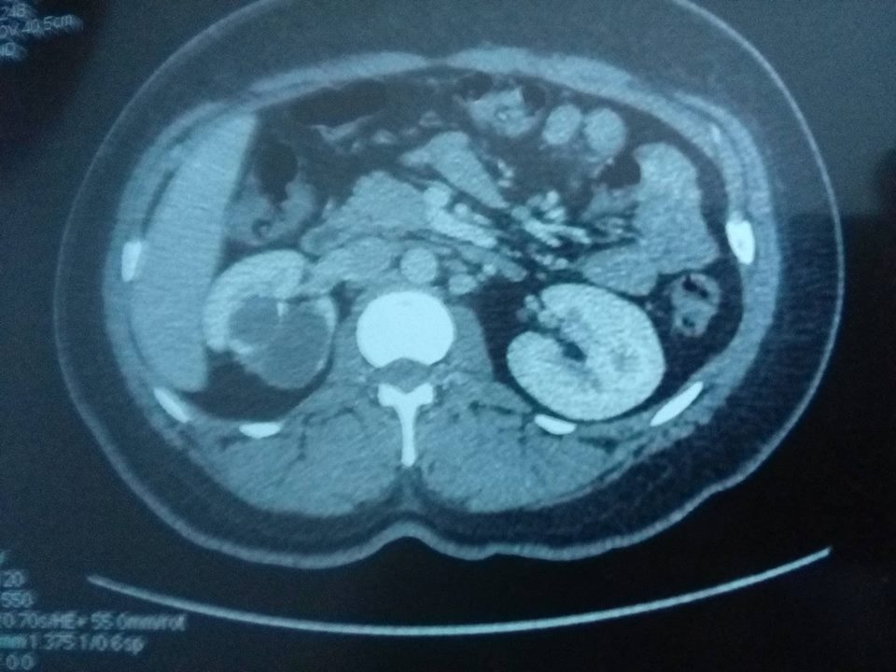

Slide 14
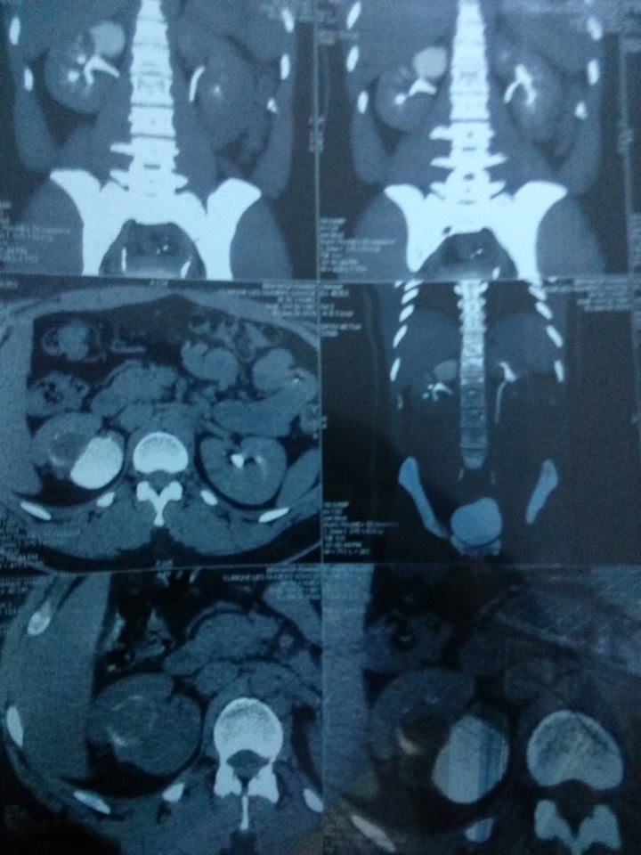
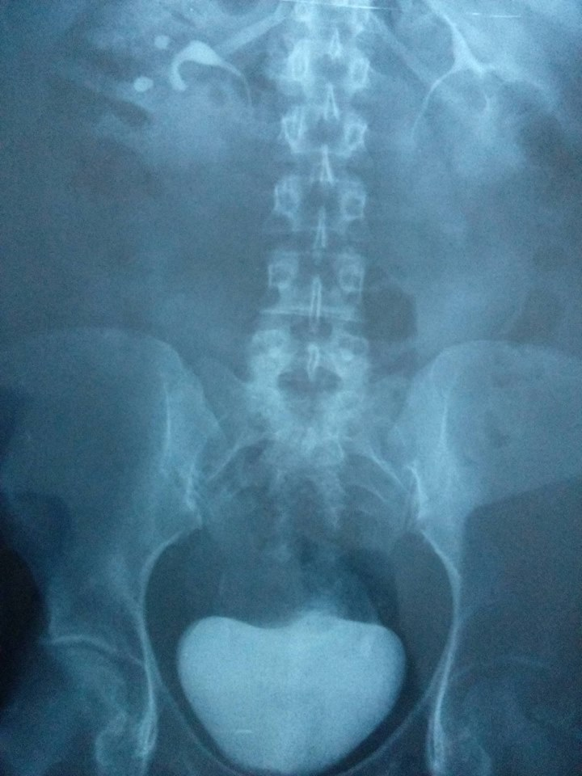

Slide 15
Devant cet aspect douteux :
Les diagnostiques a évoquer :
Tuberculose urogénital
Cancer du rein
Kyste rénal compressif
Kyste hydatique calcifié

Slide 16
Pour avancer :
Recherche de BK dans les crachats et dans les urines
Biopsie vésicale + UPR

Slide 17
Biopsie vésicale+UPR :
Faite le 06/07/18 :
Vessie de bonne capacité
Méat urétéral droit inflammatoire
Biopsie vésicale muliples
UPR : hydrocalice supérieur droit, amputation des tiges calicielles moyennes et inférieures, uretère fin pas de sténose urétérale
Prélévement bacteriologique

Slide 19
Résultats :
Recherche de BK dans les crachats et les urines revenue négative
Anapath : remaniement fibreux et discrètement inflammatoire de la muqueuse vésicale, absence de signes de spécificité

Slide 20
IRM :
Aspect IRM évoquant un hydro calice supérieur droit
Sténose de la tige calicielle supérieure avec deux formations kystiques rénales droites : 1 typique polaire moyenne et 1 atypique polaire supérieure à contenu dense
Le diagnostic de tuberculose urogénitale peut être possible

Slide 21
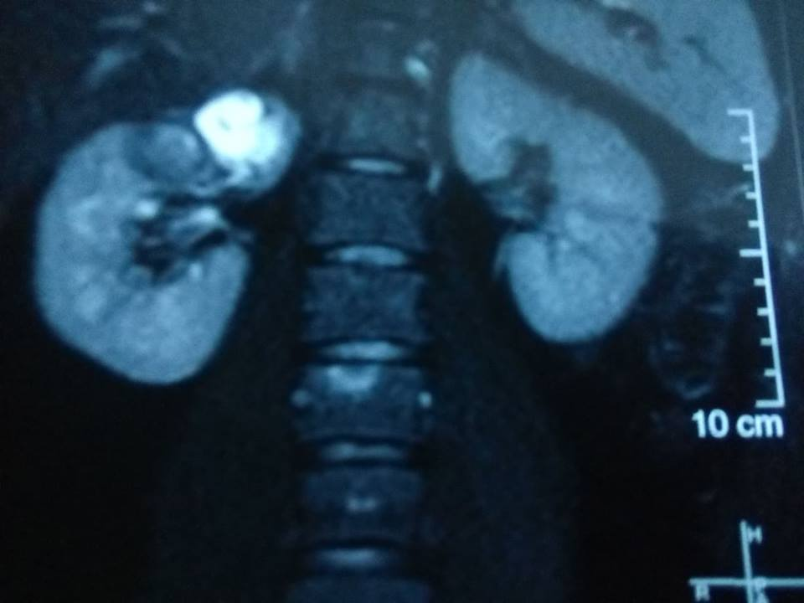

Slide 22
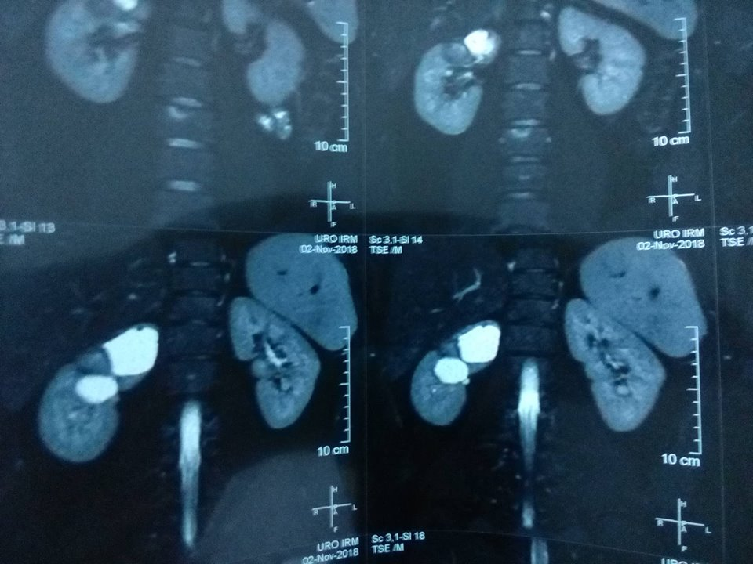

Slide 24
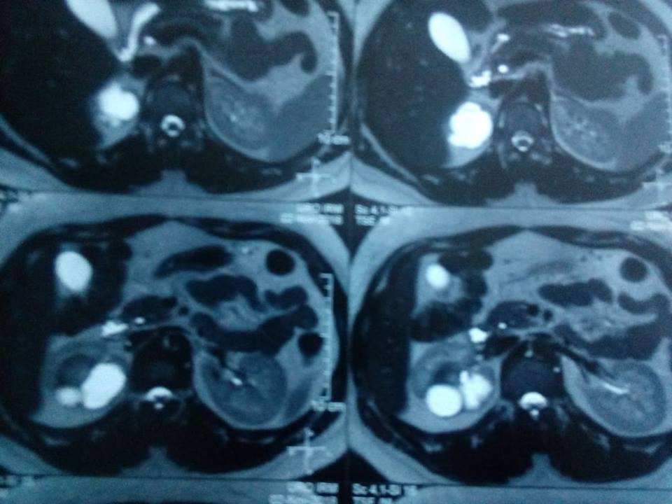

Slide 25
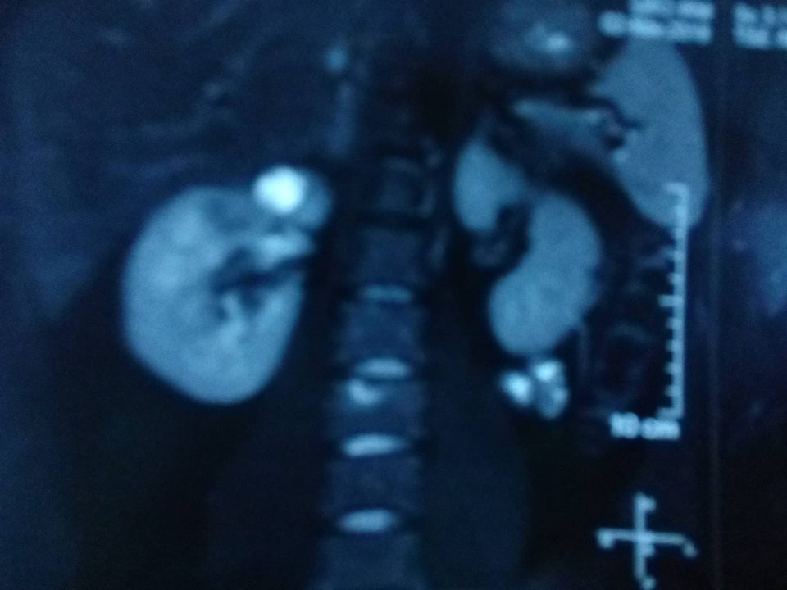

Slide 26
Propositions diagnostiques et thérapeutiques :
La surveillance et l’abstention.
La ponction biopsie scanno-guidée.
La Biopsie chirurgicale.
La Néphrectomie partielle polaire supérieure.

Slide 27
Ponction biopsie scanno-guidée

Slide 28
qu’en pensez vous ?
Traitement d’épreuve :
-absence de confirmation bactériologique.
La chirurgie :
( Néphrectomie partielle polaire supérieure , néphrectomie)
- Difficulté technique.

